Slide 1
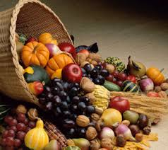
Importanța consumului de fructe și legume

Slide 2
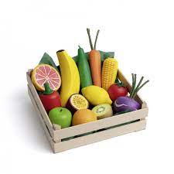
Beneficiile fructelor și legumelor în alimentația copiilor:
Conținutul de nutrienți: Fructele și legumele oferă o cantitate mare de nutrienți în raport cu conținutul lor de calorii. Acest lucru le face un aliment ideal pentru copii
Digestie îmbunătățită: Fructele și legumele sunt bogate în fibre, ceea ce ajută la menținerea sistemului digestiv sănătos și regulat.
Sistem imunitar puternic: Fructele și legumele sunt bogate în antioxidanți, care pot ajuta la întărirea sistemului imunitar și la protejarea organismului de agenții patogeni nocivi.
Funcția cognitivă îmbunătățită: Fructele și legumele sunt, de asemenea, importante pentru sănătatea creierului și pentru funcția cognitivă.

Slide 3
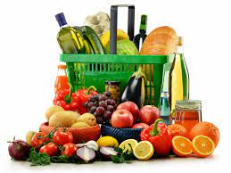
Risc redus de boli cronice: O dietă bogată în fructe și legume poate fi asociată cu un risc redus de boli cronice, cum ar fi bolile de inimă, accidentul vascular cerebral și cancerul
Prevenirea obezității: Fructele și legumele sunt sărace în calorii și bogate în fibre, ceea ce ajută la gestionarea greutății la copii.
Îmbunătățirea stării de spirit și a sănătății mintale: Fructele și legumele au fost, de asemenea, legate de starea de spirit îmbunătățită și de sănătatea mintală.
Varietate și aromă: În cele din urmă, fructele și legumele oferă o gamă largă de arome și texturi, făcându-le un aliment ideal pentru copiii care învață să exploreze noi gusturi și texturi.

Slide 4
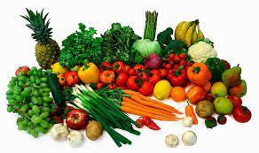
Ce trebuie să ştim despre consumul de fructe şi legume
Sunt elemente foarte importante ale unei alimentații sănătoase, deoarece aduc în organism:
- vitamine şi săruri minerale - necesare unei dezvoltări
armonioase,
- fibre – foarte utile pentru digestie,
- glucide – ne dau energie, sunt foarte utile pentru creier şi muşchi
Trebuie consumate zilnic.
Pot fi consumate atât la mesele principale cât şi la gustări
Un consum adecvat de fructe şi legume este foarte benefic atât în perioada copilăriei, cât şi în viața adultă

Slide 5
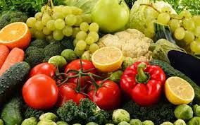
Numeroase studii au relevat că un consum ridicat de fructe şi legume scade riscul pentru unele boli grave cum ar fi bolile de inimă, diabetul zaharat de tip 2, unele cancere (în special ale tubului digestiv)
Deşi este unanim recunoscut faptul că fructele şi legumele trebuie consumate zilnic, un studiu realizat în România arată că numai jumătate dintre copiii de 11 ani mănâncă fructe în fiecare zi (53% dintre fete şi 42% dintre băieți). Acest consum scade cu vârsta, ajungându-se ca, la vârsta de 15 ani, să consume fructe zilnic doar 40% dintre fete şi 29% dintre băieți.

Slide 6
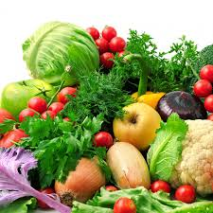
Cate fructe si legume ar trebui sa manance zilnic un copil
Se recomandă cinci porții de fructe şi legume în fiecare zi. O porție este reprezentată de cantitatea ce încape în palma copilului
Măsurători mai riguroase includ şi gramaje pe grupe de vârstă.

Slide 7
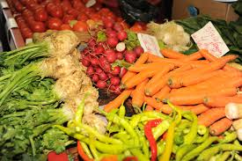
Se recomandă:
Minim 7 legume pe zi 5 un morcov, un ardei,legume rase, salată;
Minim 7 fructe pe zi – (eventual le poate face suc sau salată de fructe);

Slide 8
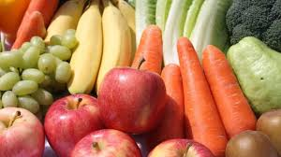
Ce fructe şi legume ar trebui sa manance copilul?
Orice fructe şi legume sunt benefice pentru organism.
Cu cât copilul mănâncă o varietate mai mare de fructe şi legume, cu atât este mai câştigat
Privind disponibilitatea fructelor şi legumelor vara şi toamna suntem privilegiați de o ofertă considerabilă de fructe şi legume autohtone, mai gustoase şi mai proaspete
Pentru a beneficia cât mai mult de calitățile fructelor şi legumelor, alegeți să oferiți copiilor fructele de sezon – mai aromate, mai proaspete, mai gustoase

Slide 9
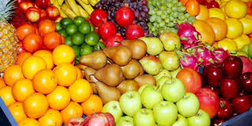
Tipuri de fructe
Fructul este partea dulce, cărnoasă și comestibilă a unei plante ce conține în general semințe. Se consumă de obicei crude, deși unele soiuri pot fi gătite.
Acestea se prezintă într-o mare varietate de culori, forme și arome. Printre tipurile comune de fructe care sunt ușor de găsit se numără:
- merele și perele;
- citrice - portocale, grapefruit, mandarine și lămâi verzi;
- fructe cu sâmburi - nectarine, caise, piersici și prune;
- tropicale și exotice - banane și mango;
- fructe de pădure - căpșuni, zmeură, afine, kiwi;
- pepeni;
- roșii și avocado.

Slide 10
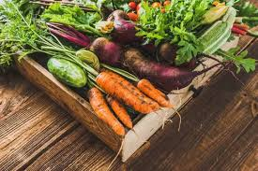
Tipuri de legume
Legumele sunt disponibile în numeroase varietăți și pot fi clasificate în grupuri biologice sau „familii", printre care:
- legume cu frunze verzi - salată, spanac și sfeclă roșie;
- crucifere - varză, conopidă, varză de Bruxelles și broccoli;
- măduvă - dovleac, castraveți și dovlecei;
- rădăcină - cartof, cartof dulce și igname;
- tulpina plantelor comestibile - țelină și sparanghel;
- allium - ceapă, usturoi.

Slide 11
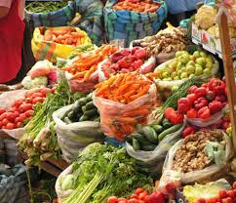
Factori care influențează preferințele şi consumul de fructe şi legume
Există numeroşi factori printre care :
- vârsta şi genul copilului, modelul familial, modelul din
comunitate, costul fructelor şi legumelor

Slide 12
Sfaturi pentru a include mai multe fructe și legume în dieta copilului
Începeți devreme
Fiți un model de urmat
Aspectul
Implicare
Oferiți varietate

Slide 13
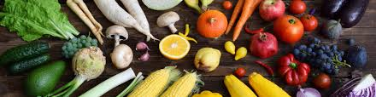
Concluzie
Încurajarea copiilor de a încerca fructe și legume noi și transformarea acestor alimente într-o parte regulată a dietei lor, poate ajuta la dezvoltarea unor obiceiuri alimentare sănătoase care îi va însoți întreaga viață.

Slide 14
Bibliografie:
Sherrell, Zia. “What Is the Difference between Fruits and Vegetables?” Medicalnewstoday.com, Medical News Today, 9 Aug. 2021, www.medicalnewstoday.com
Ryan, Abbey. “When Is the Best Time to Eat Fruit?” Medicalnewstoday.com, Medical News Today, 23 May 2019, www.medicalnewstoday.com
Health. “Fruit and Vegetables.” Vic.gov.au, 2013, www.betterhealth.vic.gov.au
NHS Choices. Why 5 a Day? 2023, www.nhs.uk
“Vegetables and Fruits.” The Nutrition Source, 18 Sept. 2012, www.hsph.harvard.edu

